Slide 1

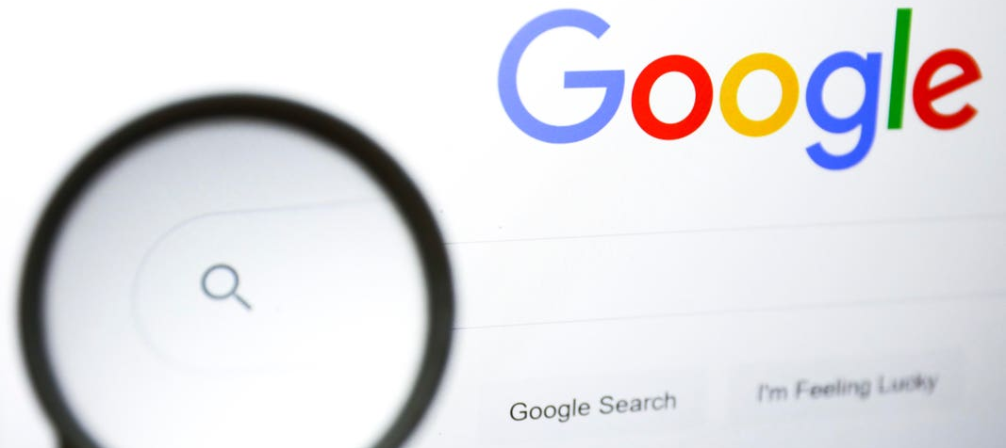
Търсене на материали по зададена тема на български и на чужд език
Авторски права на информация, публикувана в интернет
Проект "Отворено учебно съдържание по програмиране и ИТ", СофтУни Фондация
Компютърно моделиране и ИТ
https://github.com/BG-IT-Edu
6 клас

Slide 2

Съдържание
͏Интегриране на дейности
͏Търсене и запазване на информация от интернет
͏Google преводач
͏Авторски права в интернет
͏Лицензионни споразумения
͏Общ публичен лиценз
2
Notes:
2

Slide 3

Интегриране на дейности

Slide 4


Интегриране на дейности
͏Интегриран документ – документ с вмъкнати отделни елементи (текст, таблици, снимки и др.)
Вмъкнати елементи са тези, които съставят документа и са създадени с друга програма
͏Интегриране на дейности – процесът на копиране и вмъкване на информация в документа

Slide 5
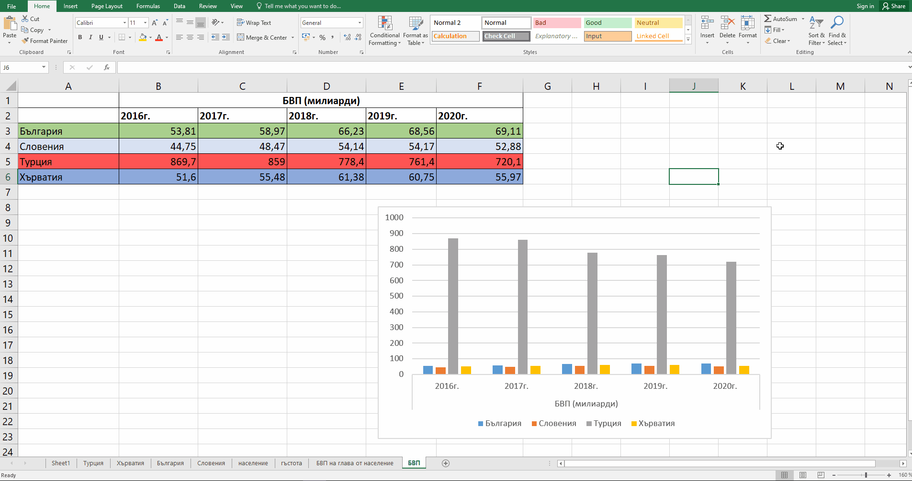
Вмъкване на елементи – видео

Slide 6

͏Търсене и запазване на информация от интернет

Slide 7
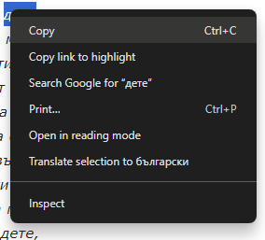
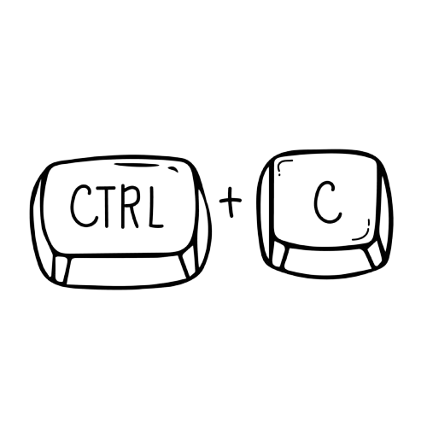

Копиране на текст от интернет
За да копирате текстов материал от интернет, трябва да:
Маркирате текста от уеб страница
Kопирате с комбинацията [Ctrl + C] или командата Copy от контекстното меню
Така може да вмъкнете копирания текст в текстови документ и да го редактирате или форматирате
Две хубави очи. Душата на дете в две хубави очи; -музика – лъчи Не искат и не обещават те…

Slide 8
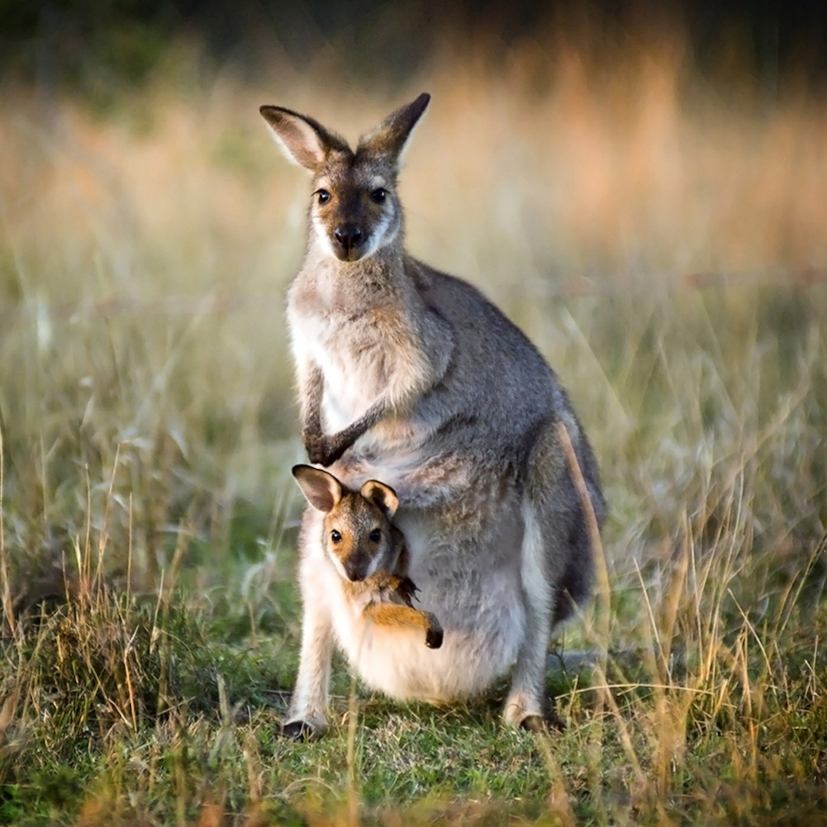


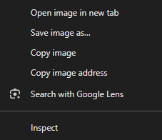
Копиране на графично изображение от интернет
За да копирате изображение от интернет, трябва да:
Щракнете с десния бутон на мишката върху графичното изображение
Изберете командата Copy image
Може да вмъкнете графичното изображение във файла, в който работите, с командата Paste

Slide 9
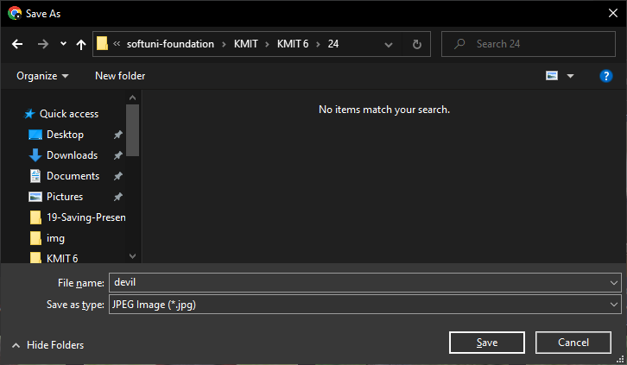
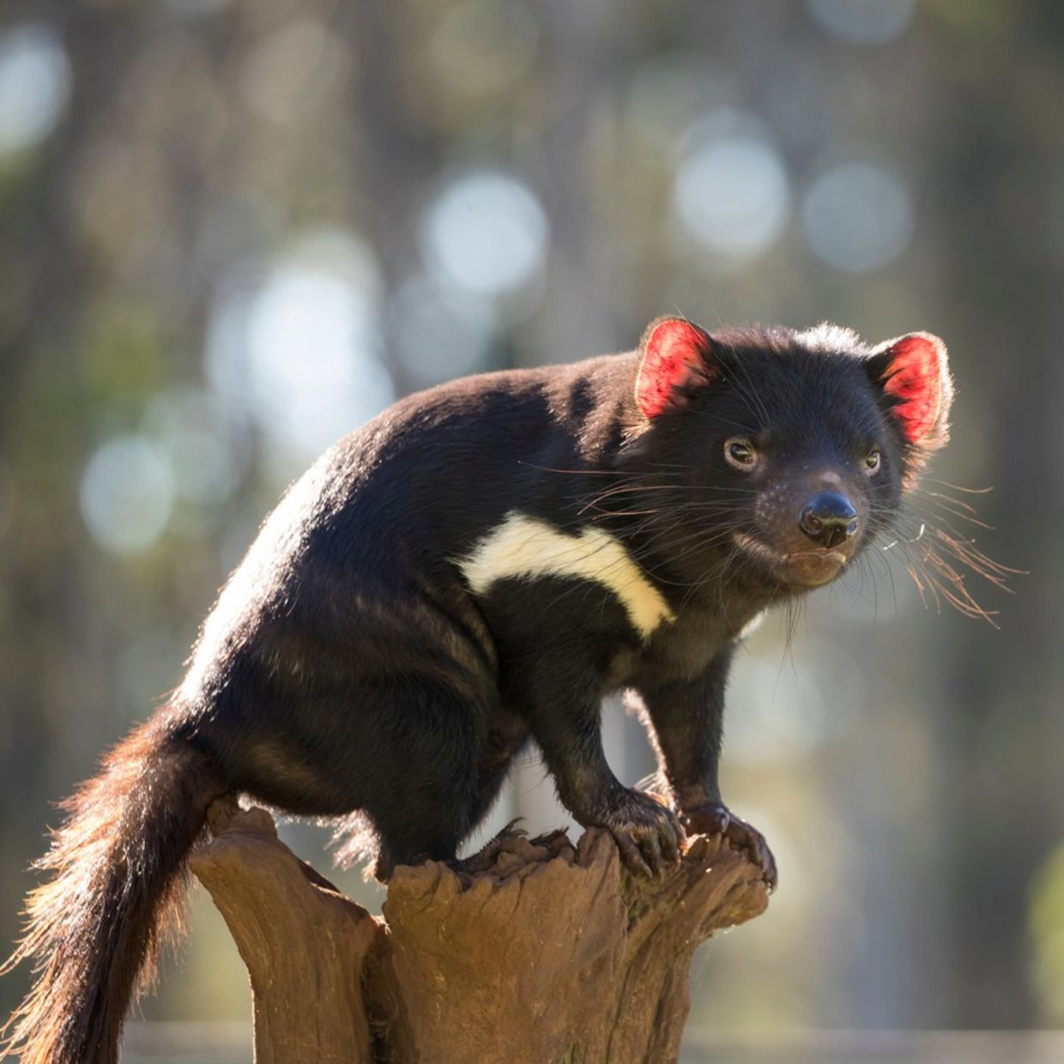
Запазване на графично изображеие от интернет
За да запазите изображение от интернет, трябва да:
Щракнете с десния бутон на мишката върху графичното изображение
Изберете командата Save image as
Укажете мястото, където да се съхрани изображението

Slide 10

͏Google преводач
Електронен речник за превод на текст

Slide 11
Материали на чужд език
Често при разработване на проект намираме информация на чужд език, която невинаги разбираме
В Уикипедия някои страници на чужд език са много по-развити от тези на родния ни език
Сравнете страницата за интернет доставчик на български и френски език:
https://bg.wikipedia.org/wiki/Интернет_доставчик
https://fr.wikipedia.org/wiki/Fournisseur_d'accès_à_Internet

Slide 12
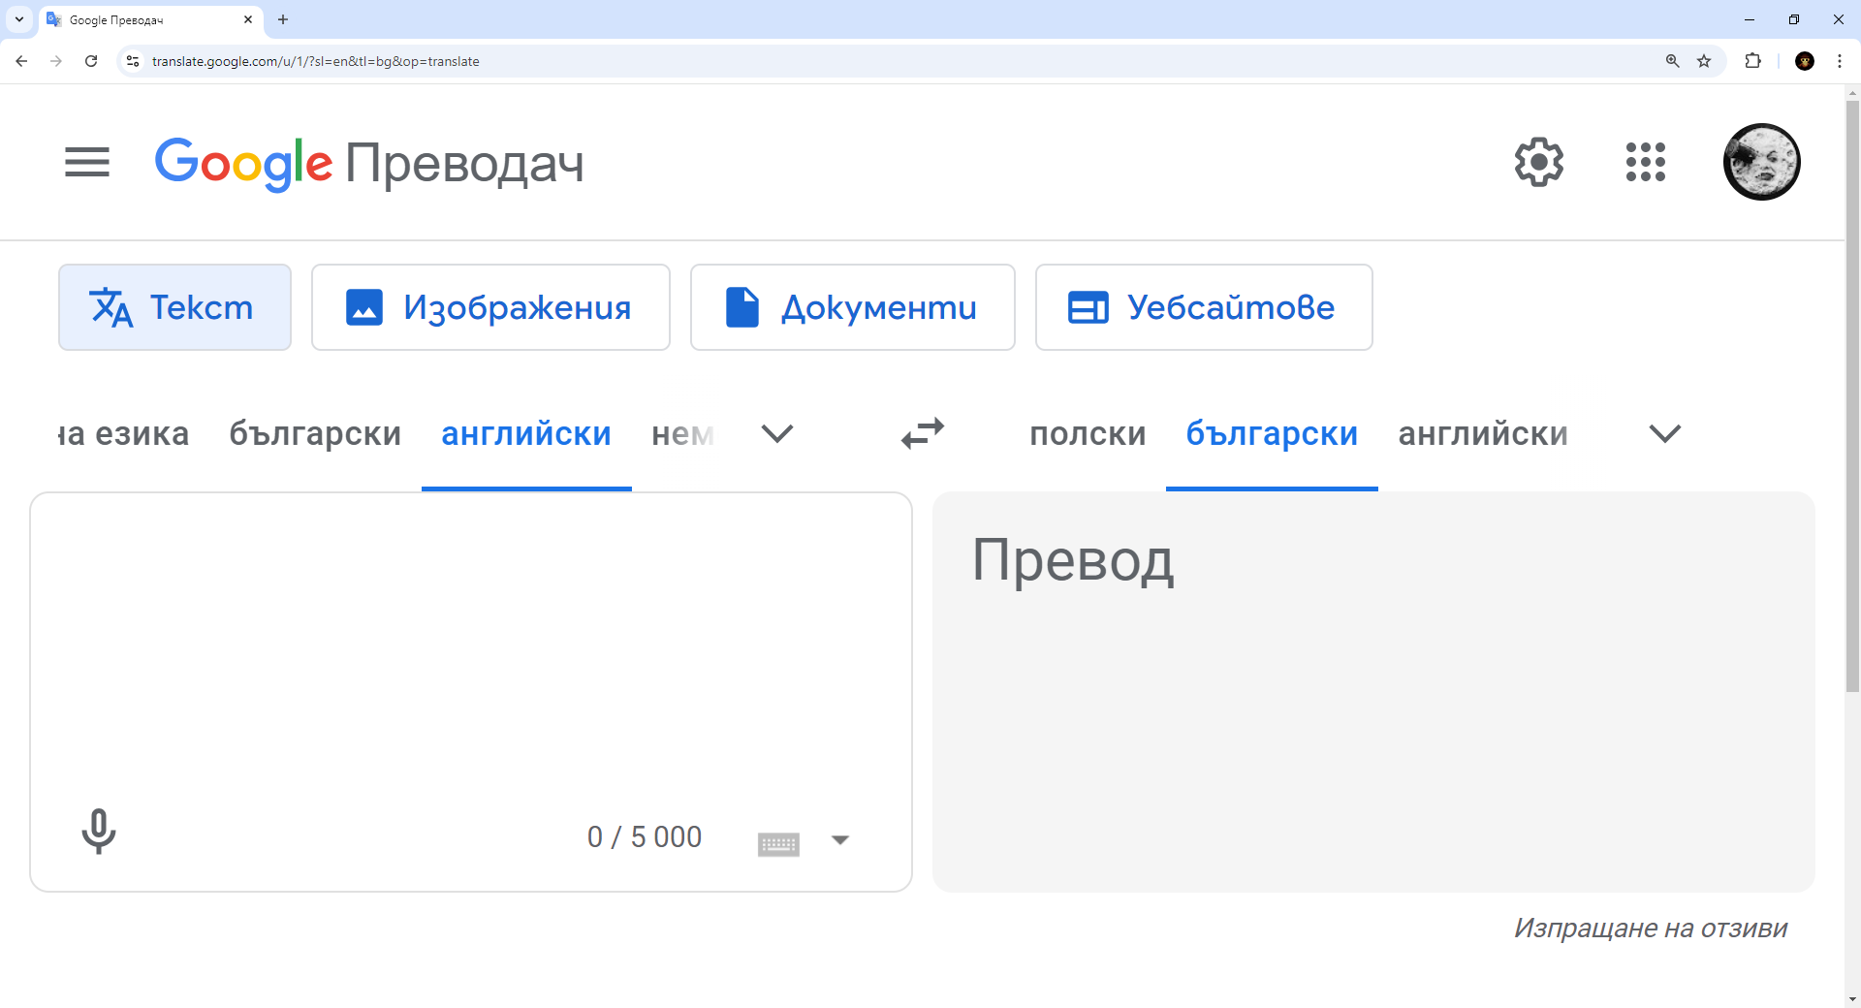
Използване на Google преводач
Един от най-известните преводачи е този на Google
Може да достъпите преводача от следния адрес:
https://translate.google.com

Slide 13
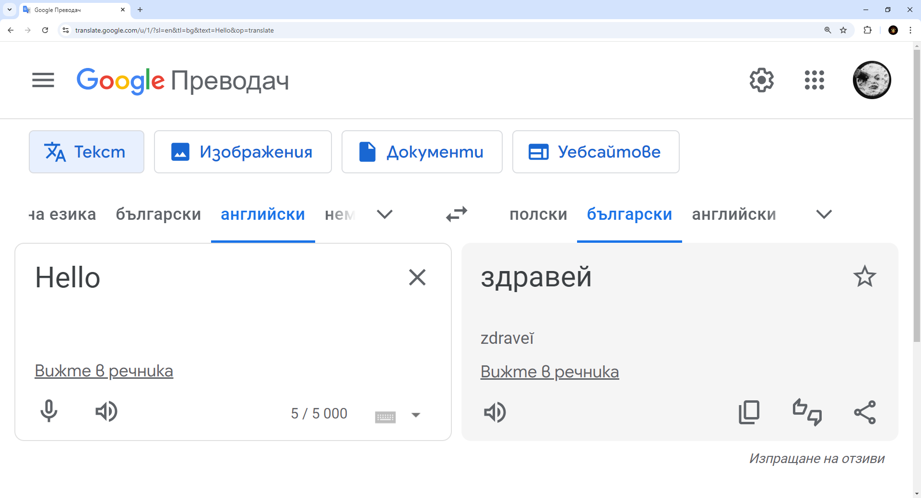
Елементи на Google преводач
Превод на изображения, документи и уебсайтове
Избор на езици за превод
Въвеждане на текст за превод
Преведен текст

Slide 14
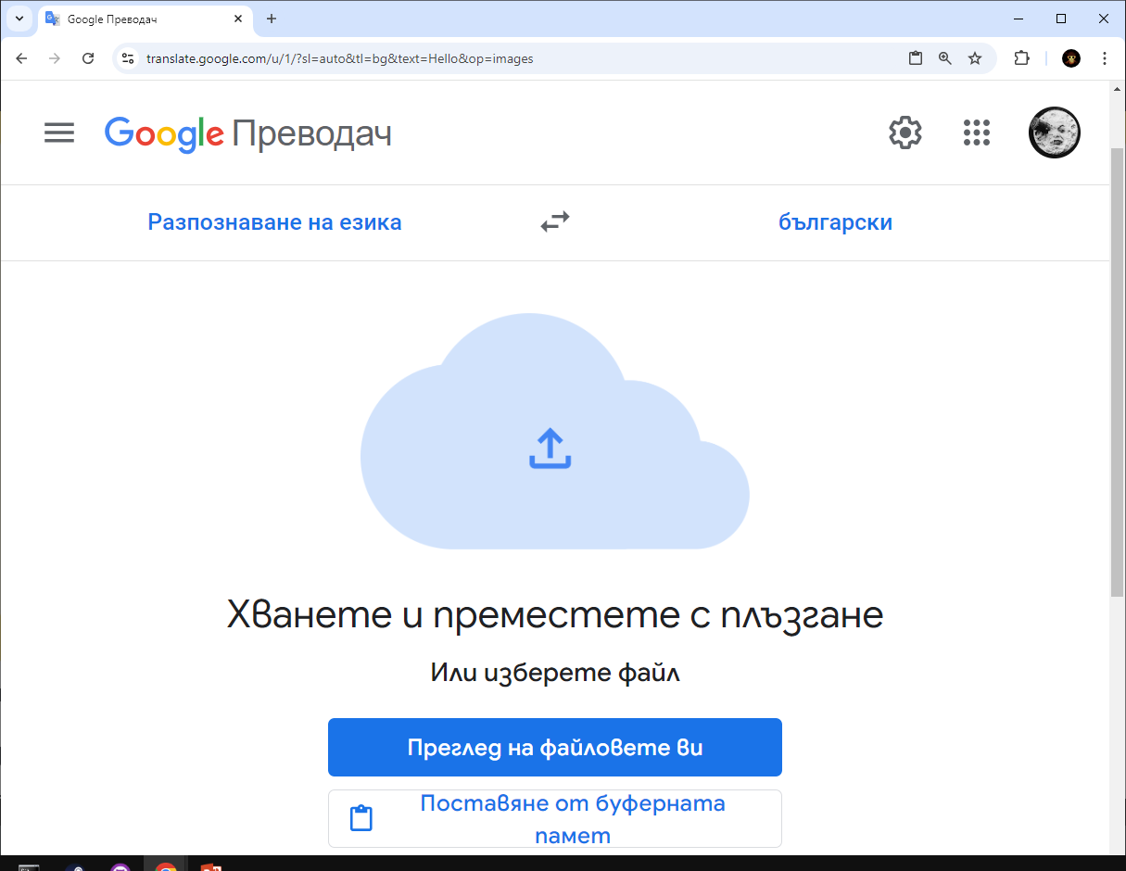
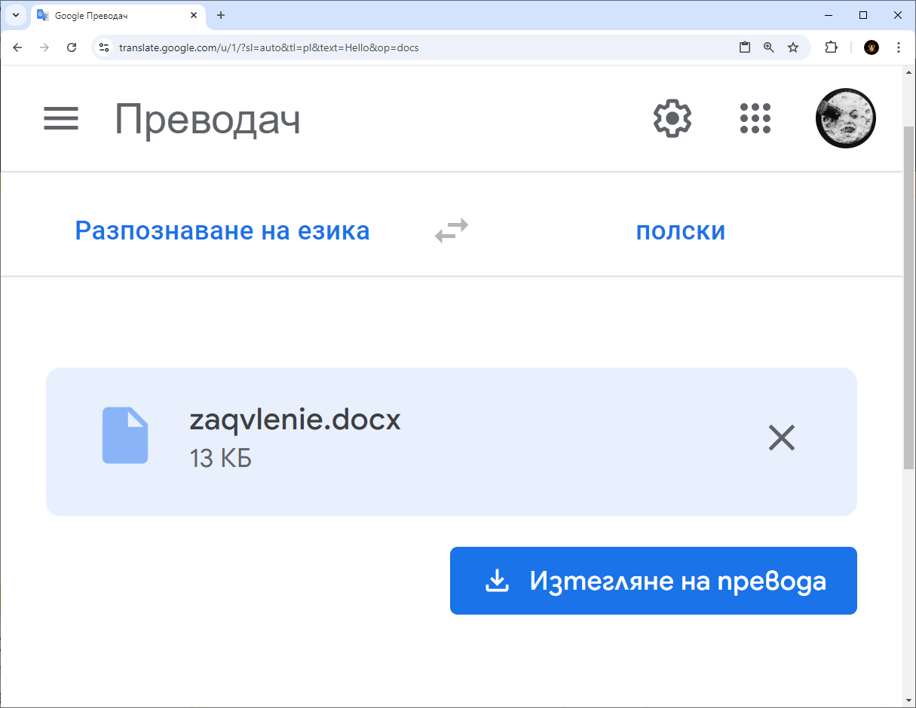
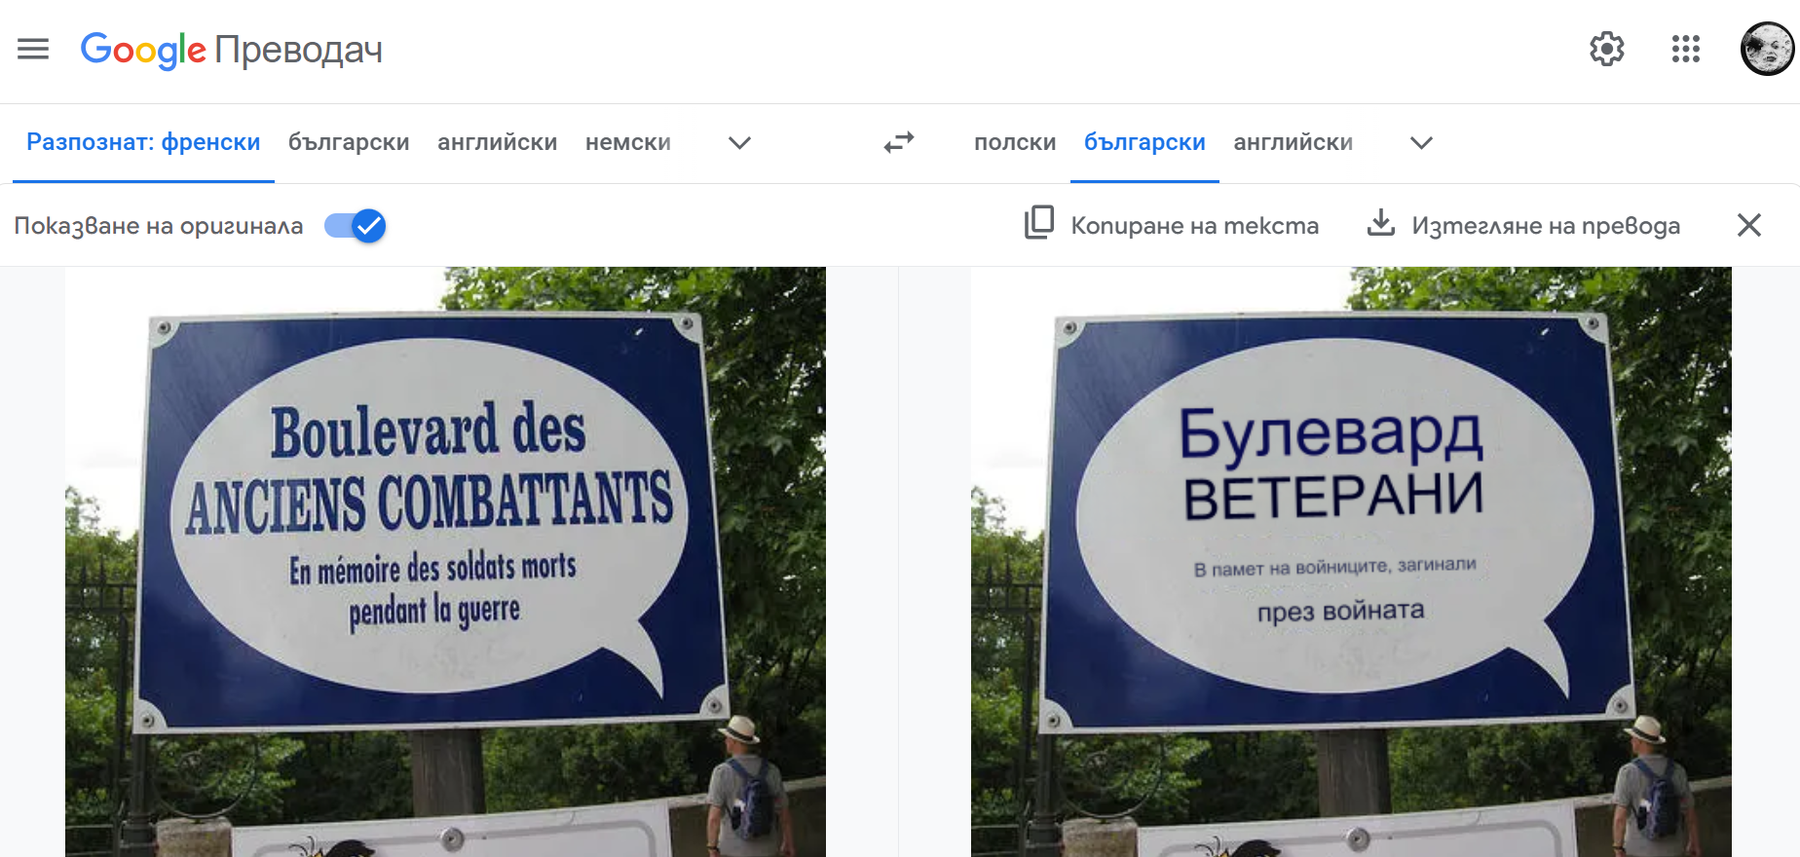
Превод на изображения и документи
За да преведете изображение или документ, трябва да го качите в преводача и да изберете език за превода

Slide 15
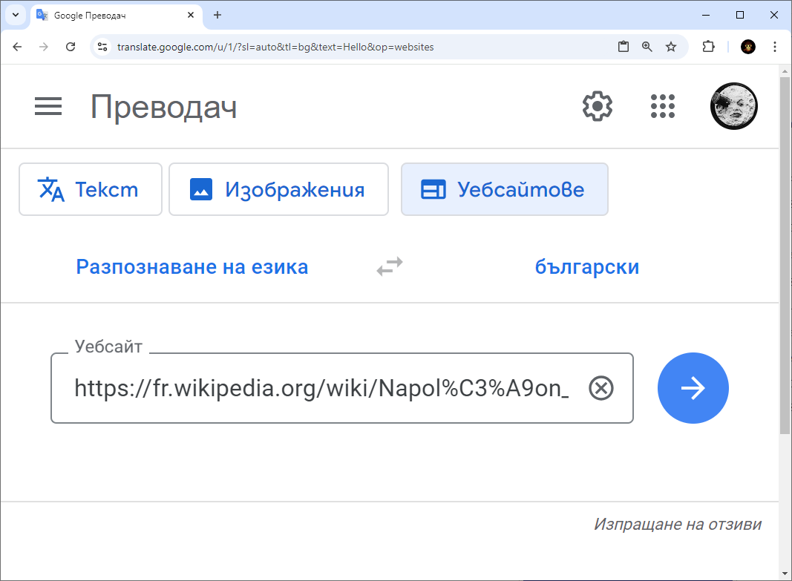
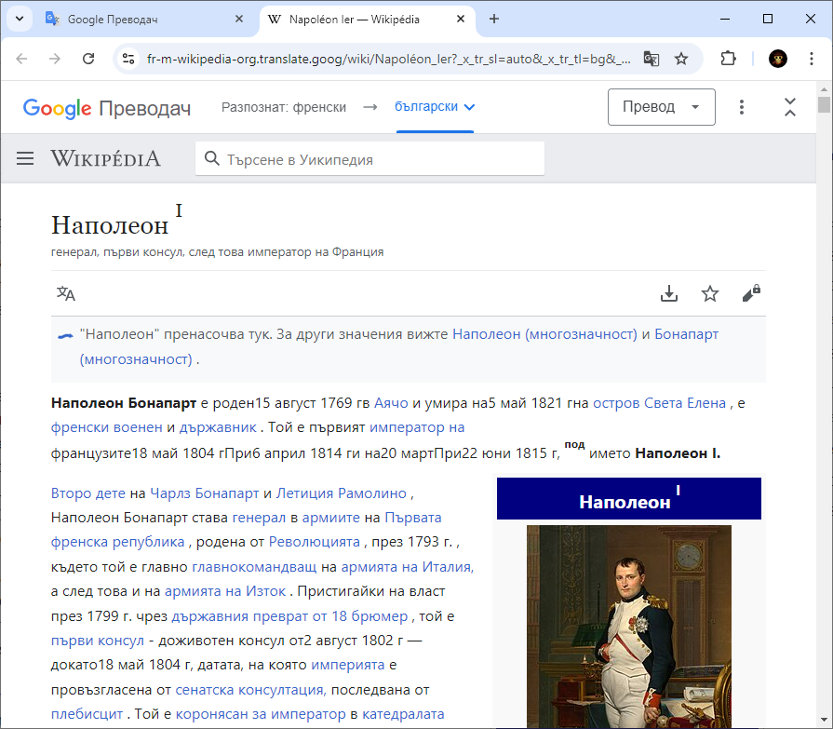
Превод на уебсайт
Преводачът позволява и превод на цели уебсайтове

Slide 16
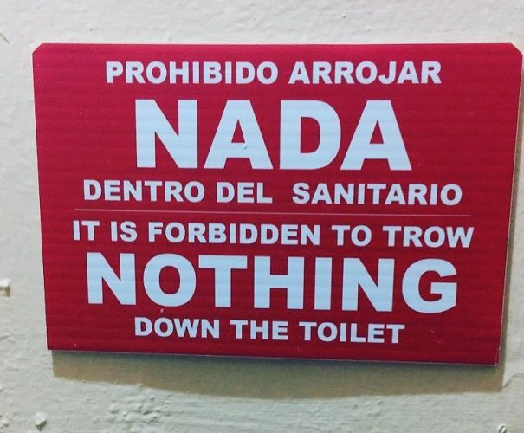
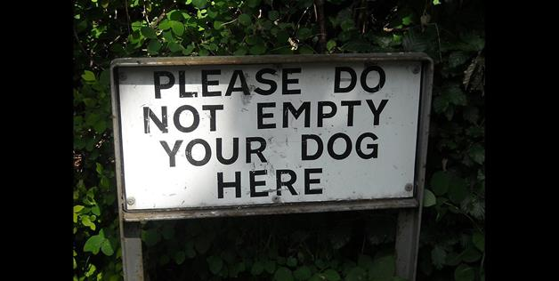
Грешки
Обръщайте внимание на преведения текст, тъй като той може да съдържа грешки
Прочетете внимателно текста, който ще използвате, и го коригирайте при нужда

Slide 17

Авторски права в интернет
Права за ползване на информация от интернет

Slide 18

Закон за авторското право
В интернет има много публична информация, която може да бъде използвана за различни цели
За използването ѝ в наши документи трябва да спазваме определени правила
Тези правила са посочени в Закона за авторско право
Правилата се определят от всяка държава

Slide 19

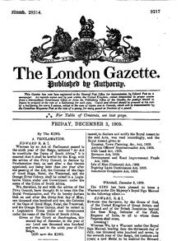

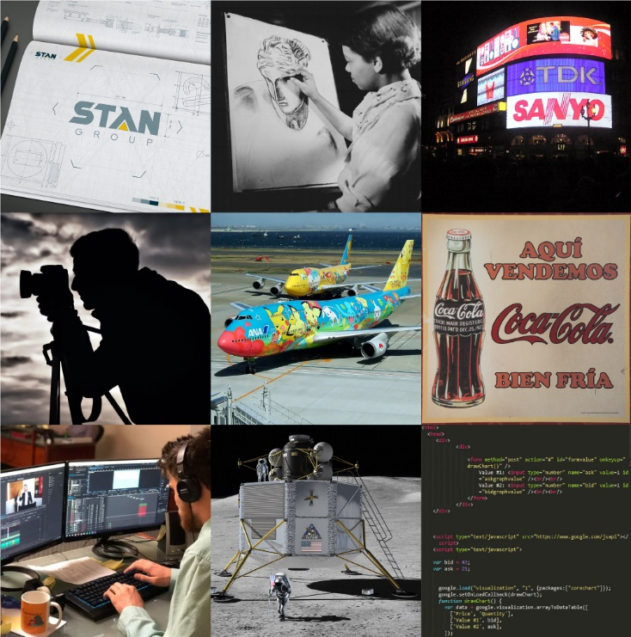
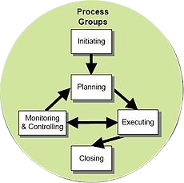
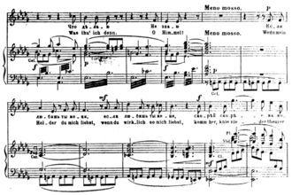
Обекти на авторско право
Обекти на авторското право са:
Литературни произведения
Публицистични статии
Компютърни програми
Музикални произведения
Графични изображения
Проекти
...

Slide 20



Изключения от Закона за авторското право
Изключения от Закона за авторското право са:
Законите и другите административни актове
Актуалните новини
Фактите

Slide 21

Идентифициране на обекти на авторско право
Обектите на авторско право лесно се разпознават по идентификационния символ
Този символ най-често се поставя в долния край на произведението
Символът произлиза от "copyright", което в превод означава "авторско право"

Slide 22
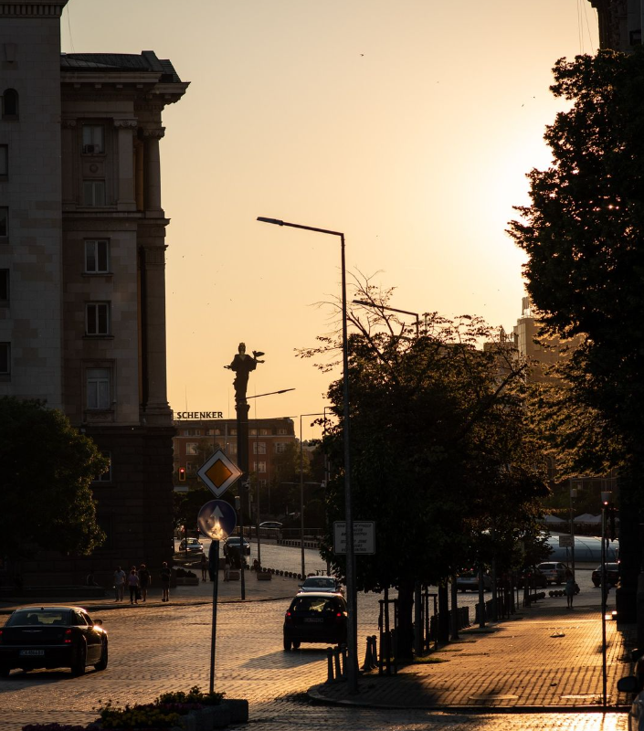
Правила за цитиране на чужда информация
Използването на чужда информация (графика, текст и т.н.) в документ се нарича цитиране
При цитиране трябва да спазваме определени правила:
Трябва да посочим името на автора и източника на информацията
Цитираният текст трябва да се отличава от останалата информация в документа
Текстът може да бъде ограден в кавички, оцветен в различен цвят, или написан с различен шрифт
Снимка: Viktor Valchev, VikGallery
"Нещастието сплотява хората" – Аристотел

Slide 23
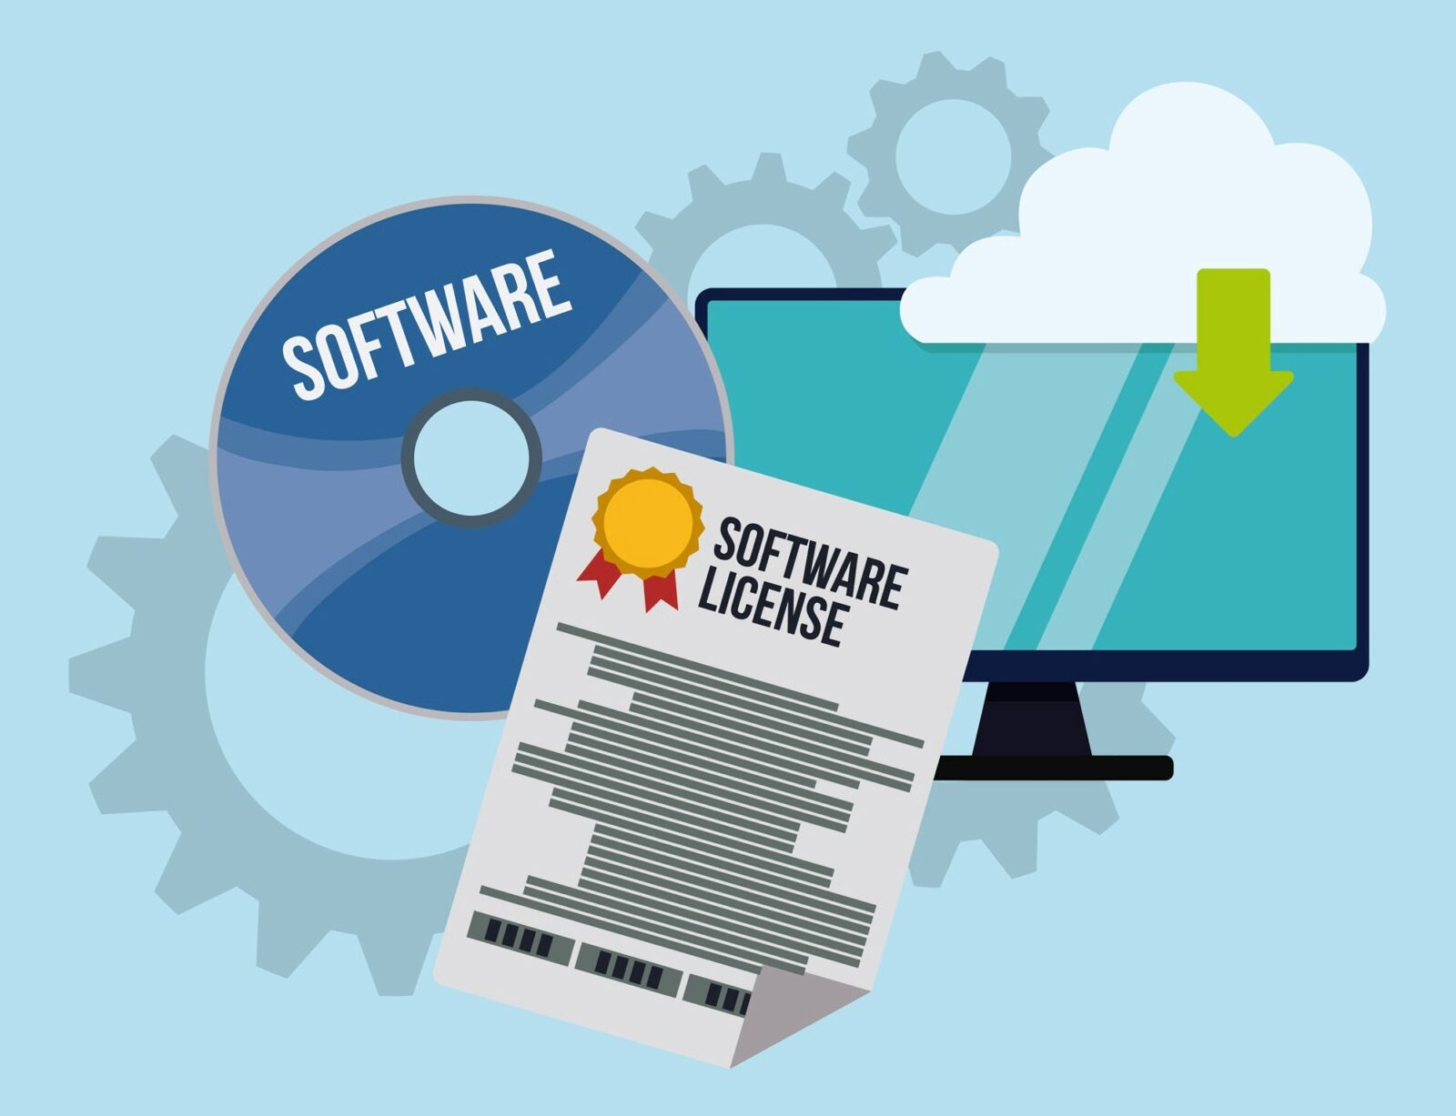
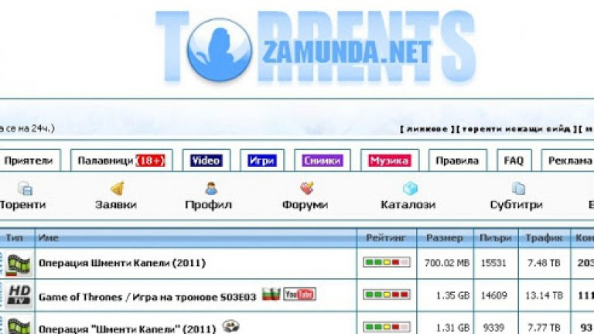

Използване на софтуер, филми и музика
Забранено е инсталирането на платени програми без лиценз
͏Лицензът разрешава законното използване на продукта
Свалянето на филми и музика е позволено само от оторизирани сайтове
Те трябва да са одобрени от притежателите на авторските права

Slide 24

͏Лицензионни споразумения
Creative Commons

Slide 25

Creative Commons и публични лицензи
͏Creative Commons – нетърговска организация, предлагаща безплатни типове договори (публични лицензии)
Тези лицензи помагат на авторите да определят правата и задълженията на потребителите
Означението на лиценза се поставя до обекта на авторско право (фотографии, анимации и т.н.)

Slide 26






Договори в Creative Commons
Символ | Означение | Позволява да | Трябва да
 | CC BY | Споделям, променям, печеля | Спомена автора
 | CC BY-SA | Споделям, променям, печеля | Спомена автора и запазя лиценза
 | CC BY-ND | Споделям, печеля | Спомена автора и не променям
 | CC BY-NC | Споделям, променям | Спомена автора и не печеля
 | CC BY-NC-SA | Споделям, променям | Спомена автора, запазя същия лиценз, не печеля
 | CC BY-NC-ND | Споделям | Спомена автора, не променям, не печеля, запазя същия лиценз

Slide 27

Общ публичен лиценз
GNU General Public License

Slide 28

GNU General Public License
͏GNU General Public License (общ публичен лиценз) – документ, който гарантира права на потребителите на даден софтуер
Потребителите могат да:
Ползват програмата за каквато и да е цел
Изучават как работи
Променят програмата
Разпространяват копия

Slide 29





Продукти с GPL
Най-известните програми с GPL са:
Linux
Firefox
Inkscape
GIMP
Audacity

Slide 30
Какво научихме днес?
…
…
…
͏Интегриран документ – документ с вмъкнати елементи
Търсене и запазване на информация от интернет
͏Google преводач – електронен речник за превод на текст
Авторско право – осигурява защита на правата и оригиналността на труда на автора на конкретно произведение
Лиценз – разрешение на собственика за използване на определен продукт
Creative Commons – безплатни за използване договори
GNU General Public License – лиценз на свободен софтуер

Slide 31
Въпроси?
Проект "Отворено учебно съдържание по програмиране и ИТ", СофтУни Фондация (лиценз CC-BY-NC-SA)
Notes:
31

Slide 32


Лиценз
Този курс (презентации, примери, демонстрационен код, упражнения, домашни, видео и други активи) представлява свободно учебно съдържание и се разпространява под свободен лиценз CC-BY-NC-SA
Проект "Отворено учебно съдържание по програмиране и ИТ" към Фондация "Софтуерен университет":
https://github.com/BG-IT-Edu
Notes:
32

